Slide 1
从零开始学编程系列
之Sprint Boot 接口开发（Java）

Slide 2
定制多点轨迹返回高德最优路径计价接口
http://172.16.25.169:18088//utils/getRoutePointsBySpecifiedRoute?Points=121.891694,30.901754;121.912722,30.882236;121.929288,30.907204&LinePointNumber=3

Slide 3
Sprint Boot是什么
开发框架
Maven整合了所有的jar包，而Sprint boot整合了所有的框架

Slide 4
开发环境配置
安装IDE:
Eclipse下载链接：
根据系统选择64位或32位下载
https://www.eclipse.org/downloads/，

Slide 5
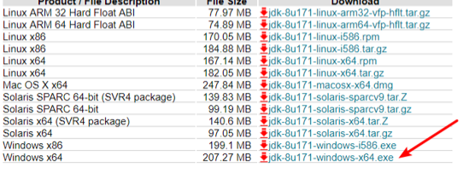
安装 JAVA JDK
下载链接：http://www.oracle.com/technetwork/java/javase/downloads/jdk8-downloads-2133151.html
根据系统选择32位或64位的安装包

Slide 6
配置环境变量
1.新建系统变量：
变量名：JAVA_HOME
变量值：D:\Java\jdk1.8.0_171
2.新建系统变量（1.7以后无需配置）：
变量名：CLASSPATH
变量值：.;%JAVA_HOME%\lib\dt.jar;%JAVA_HOME%\lib\tools.jar;
3.添加修改系统变量：
变量名：Path
变量值：;%JAVA_HOME%\bin;%JAVA_HOME%\jre\bin;

Slide 7
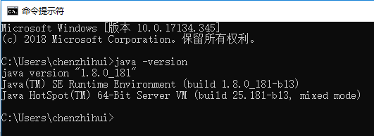
验证JDK是否安装成功

Slide 8
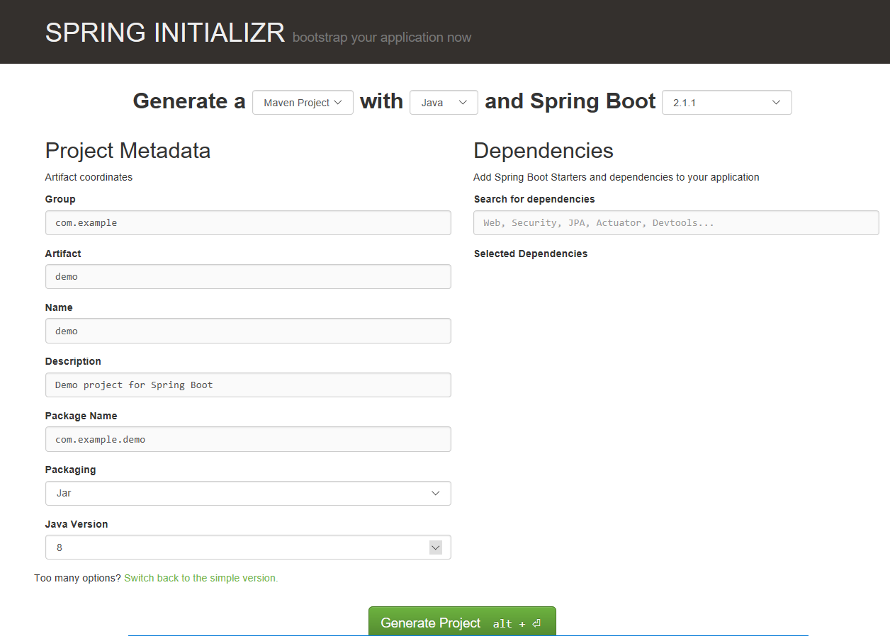
构建maven项目: http://start.spring.io/

Slide 9
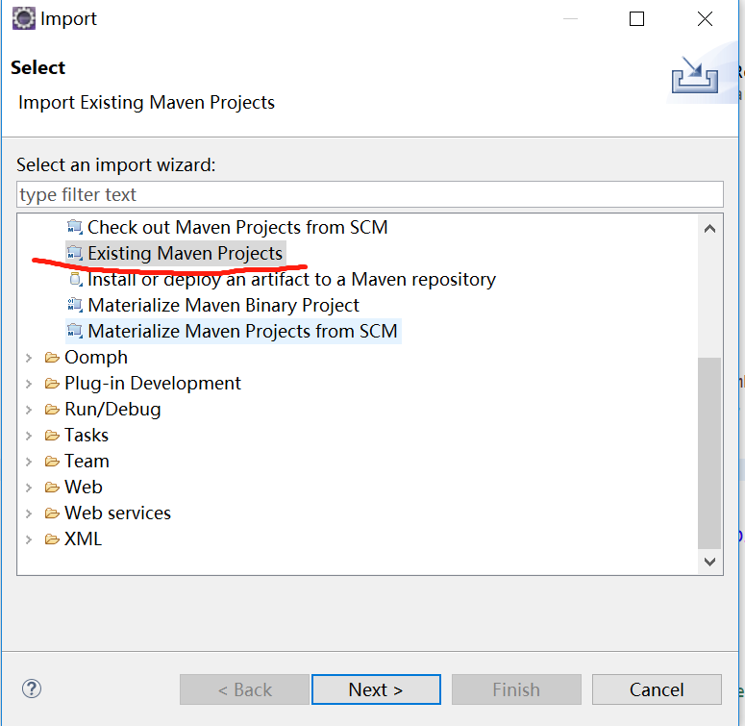
导入Maven项目
Eclipse中选择菜单File>Import

Slide 10
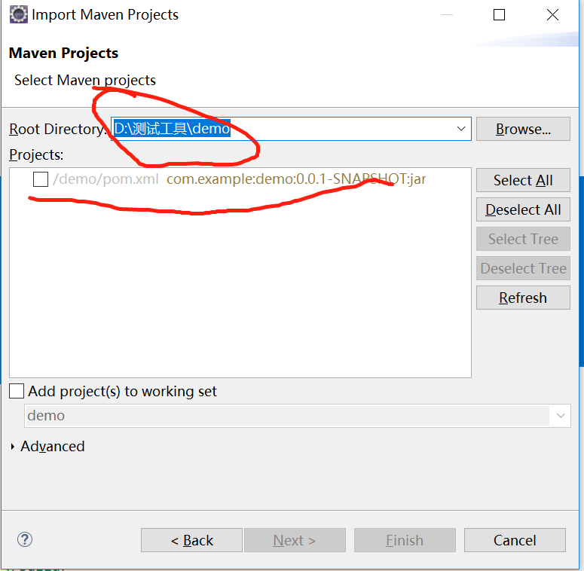
导入Maven项目
选择解压后的Maven项目源码（Demo）路径，勾选后点击Finish

Slide 11
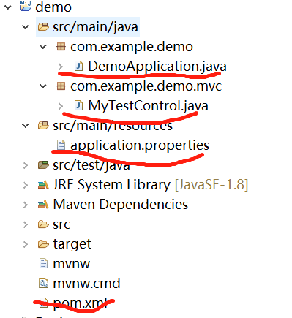
源码

Slide 12
源码分析
主程序入口类：
DemoApplication.java
Controller类：
MyTestControl.java
配置文件：
Application.properties
pom文件:
pom.xml

Slide 13
pom.xml文件引用
<!-- 引入Web模块 -->
<dependency> <groupId>org.springframework.boot</groupId>
<artifactId>spring-boot-starter-web</artifactId>
</dependency>

Slide 14
第一个接口
package com.example.demo.mvc;
import org.springframework.web.bind.annotation.RequestMapping;
import org.springframework.web.bind.annotation.RestController;
@RestController
public class MyTestControl {
@RequestMapping("/hello")
public String test()
{
return "hello, java!";
}
}

Slide 15
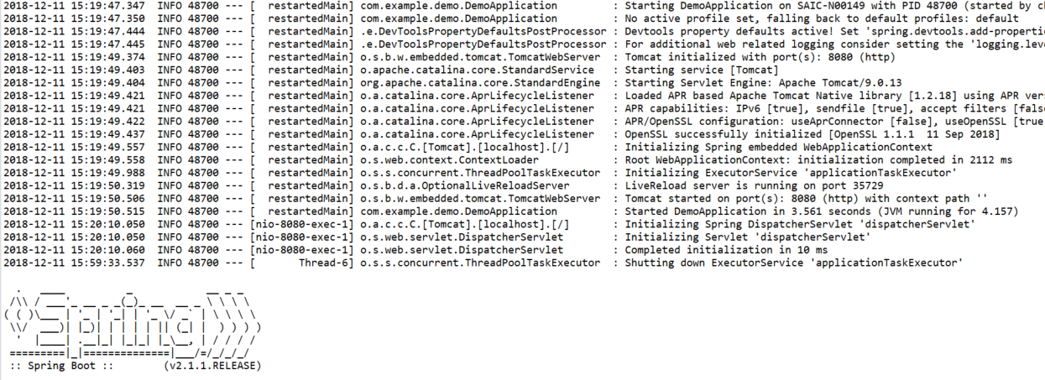
启动服务
右键选择主程序java文件，选择Run as>Java Application，看到控制台打印输出下面日志：

Slide 16
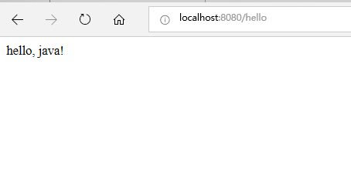
浏览器输入：localhost:8080/hello

Slide 17
修改默认访问端口
在application.properties里面加上
server.port = 12345

Slide 18
配置日志输出文件：
# log configuration
logging.path=\log
logging.level.com.favorites=DEBUG
logging.level.org.springframework.web=INFO
logging.level.org.hibernate=ERROR

Slide 19
Sample Code
package com.example.demo.mvc;
import org.springframework.web.bind.annotation.RequestMapping;
import org.springframework.web.bind.annotation.RequestMethod;
import org.springframework.web.bind.annotation.RequestParam;
import org.springframework.web.bind.annotation.RestController;
@RestController
@RequestMapping("/path")
public class SampleController
{
@RequestMapping(value = "/testNumber", method = RequestMethod.GET)
public String test(@RequestParam(value="number", required=true, defaultValue="0") String input)
{
switch(input)
{
case "1":
return "One";
case "2":
return "Two";
case "3":
return "Three";
default:
return "Zero";
}
}
}

Slide 20
支持热部署
<!-- 热部署 -->
<dependency> <groupId>org.springframework.boot</groupId>
<artifactId>spring-boot-devtools</artifactId>
<optional>true</optional>
</dependency>

Slide 21
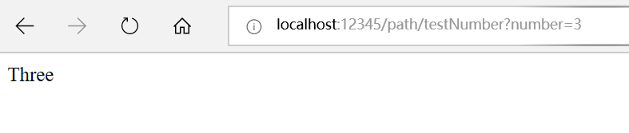
浏览器输入： http://localhost:12345/path/testNumber?number=3

Slide 22
Q & A

